Slide 1
Системы программирования
Лекция 1
Institute of Mathematics and Informatics
M.K.Ammosov North-Eastern Federal University

Slide 2
Литература
Системы программирования
И. А. Волкова, И. Г. Головин, Л. Е. Карпов. Системы программирования (Учебное пособие) (1.2 Мбайт). — М.: Издательский отдел факультета ВМиК МГУ, 2009.
И. А. Волкова, А. В. Иванов, Л. Е. Карпов. Основы объектно-ориентированного программирования. Язык программирования С++. Учебное пособие для студентов 2 курса — М.: Издательский отдел факультета ВМК МГУ, 2011.

Slide 3
Порядок сдачи ДЗ
Домашние задания и проработки принимаются на адрес электронной почты
ao.vasiliev@s-vfu.ru
Тема письма должна иметь вид:
ПМ-ХХ-_Фамилия_ИО_что_хотели_сказать
Например:
ПМ-18-2 Иванов И.И. домашнее задание 1

Slide 4
Порядок сдачи ДЗ
Письма, написанные не по шаблону к обработке не принимаются!
Если для домашнего задания и/или проработки установлен крайний срок сдачи, то письма, пришедшие после срока – к обработке не принимаются.

Slide 5
Порядок сдачи ДЗ
Домашние задания принимаются (накопительным итогом) по форме отчета о научно-исследовательской работе, устанавливаемой ГОСТ № 7-31.2001.
(Несоответствие форме ГОСТ может быть основанием для снижения оценки)

Slide 6
Порядок сдачи ДЗ
Каждое домашнее задание – оформляется в виде отдельной главы или глав отчета. Тексты программ помещаются или в текст отчета, или в приложение к отчету.
Каждая глава должна содержать описание проделанной работы, по возможности быть проиллюстрированной материалом.

Slide 7
Порядок сдачи ДЗ
Основной язык программирования – С/С++
Среда: любые IDE для ОС Windows/Linux, кроме специально оговоренных случаев.

Slide 8
ДЗ номер 1
Срок сдачи 30 сентября
Подготовить рабочее место для выполнения работы. Подготовить программу, выводящую на экран сообщение “Hello World!”, скомпилировать, проверить работоспособность.

Slide 9
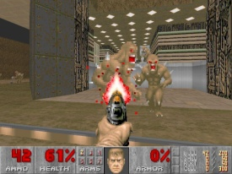
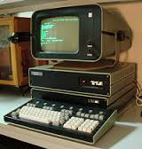
Иерархия программно аппаратного обеспечения
прикладное программное обеспечение
системы программирования
программы управления физическими и логическими ресурсами
аппаратура

Slide 10
Жизненный цикл программного продукта
Определение: системой программирования называется комплекс программных средств, предназначенных для поддержки программного продукта на протяжении всего жизненного цикла этого продукта.

Slide 11
Результаты труда программиста
программа
программный продукт
системный (или интегрированный) программный продукт.
Программа создается для решения
отдельной задачи автором программы и используется в некоторой конкретной операционной среде. Программа неотделима от ее автора.

Slide 12
Результаты труда программиста
Программным продуктом
называется такая программа, которая работает без авторского присутствия в рамках некоторого набора операционных сред. Программный продукт может исполняться, тестироваться и модифицироваться без участия автора (он отчужден от автора). Качество программного продукта должно быть существенно выше качества обычной программы. Для программных продуктов разрабатывается документация, необходимая для пользователей, чтобы они могли работать с программным продуктом в целях решения собственных задач, и разработчиков, модифицирующих продукт.
Программный продукт должен быть настраиваемым, причем эта настройка должна выполняться путем задания некоторых параметров настройки.

Slide 13
Результаты труда программиста
Системный (интегрированный) программный продукт есть комплекс программных продуктов (пакет). Примером интегрированного программного продукта может служить пакет Microsoft Office, включающий в себя около десятка программных продуктов, обладающих согласованными интерфейсами. Способы задания параметров, режимов работы и действий пользователя во всех компонентах одинаковы или похожи, хотя каждый компонент обладает собственными специализированными средствами. Между компонентами легко организовать передачу данных. Например, подготовив сложную электронную таблицу (Excel), ее легко презентовать в наглядном виде (PowerPoint).

Slide 14
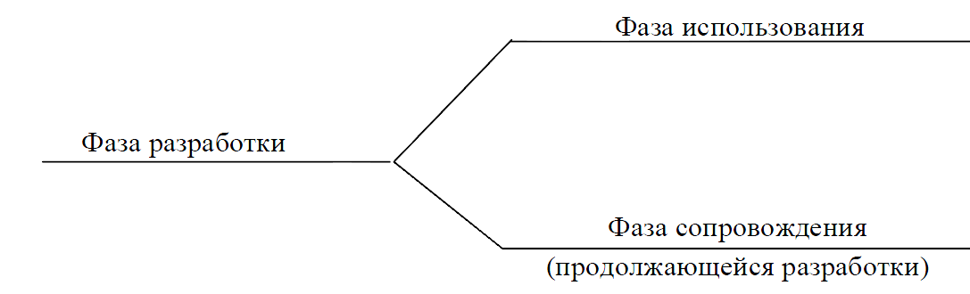
Этапы жизненного цикла
Работа с программой и над программой (а значит и использование системы программирования) продолжается на протяжении всей жизни программ, которая у любой из них состоит из трех фаз – фазы разработки, фазы использования и фазы сопровождения:

Slide 15
Этапы жизненного цикла
Разработка может вестись коллективом разработчиков новых продуктов. Сопровождение может передаваться другому коллективу, может быть другой организации. Использование программных продуктов часто ведется совсем другими людьми. Фаза разработки предшествует двум другим фазам, которые проходят во времени параллельно друг другу. Для больших и длительно используемых программ фазу сопровождения иногда называют фазой продолжающейся разработки.

Slide 16
Сопровождение ПО
В большой программе всегда имеется некоторое количество ошибок, которые не выявляются при тестировании.
Программа должна развиваться: появляются новые потребности, пожелания, к вычислительным машинам подключаются новые виды внешних устройств, с которыми программа должна научиться взаимодействовать.

Slide 17
Разработка и сопровождение
Процессы разработки и сопровождения включают в себя этапы:
• Анализ (определение) требований
• Проектирование
• Написание текста программ (программирование, “кодирование”)
• Компоновка или интеграция программного комплекса
• Верификация, тестирование и отладка
• Документирование
• Внедрение
• Тиражирование
• Сопровождение, повторяющее все предыдущие этапы

Slide 18
Разработка и сопровождение
Этап постановки задачи и определения и анализа требований во многом не формализован, но он влияет на всю разработку и качество конечного продукта. На этом этапе необходимо выяснить потребности конечного пользователя. Часто для этого приходится создавать общий с заказчиком словарь терминов – систему понятий, посредством которой можно будет общаться с пользователями. Выработанная система понятий должна использоваться для описания объектов автоматизации, их сходства с другими объектами и их своеобразия, то есть отличий от объектов, остающихся за рамками осуществляемого проекта разработки программного обеспечения.
На первом этапе создаются материалы различных видов: от простого текста до частично формализованных описаний требований. Чтобы добиться хотя бы частичной формализации, разрабатываются специальные программные средства, в частности, языки описания требований. Эти языки могут быть разными:

Slide 19
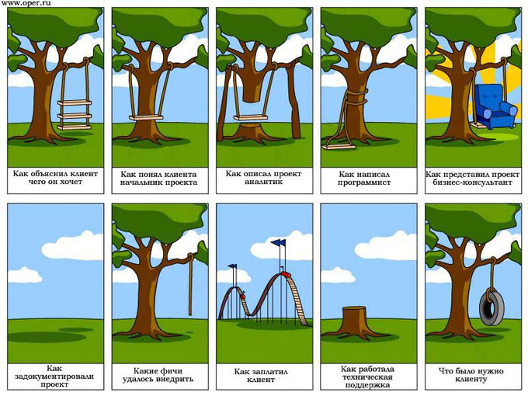
Разработка и сопровождение

Slide 20
Разработка и сопровождение
• Таблицы решений, отображающие связь входных данных с выходными. Фактически таблицы содержат условия, налагаемые на возможные входные данные, и эффекты, которые эти данные оказывают на поведение программы и выходные данные. Для их построения входные данные разбиваются на группы, представители которых обрабатываются программным продуктом практически одинаково.
• Функциональные диаграммы, представляющие собой графы с узлами, соответствующими входным данным и накладываемым на них (или их сочетания) условиями и/или ограничениями. В диаграммах также описывается эффект обработки соответствующих данных.
• Языки спецификаций, применяемые для формулирования требований (Например таких, как UML)

